Slide 1
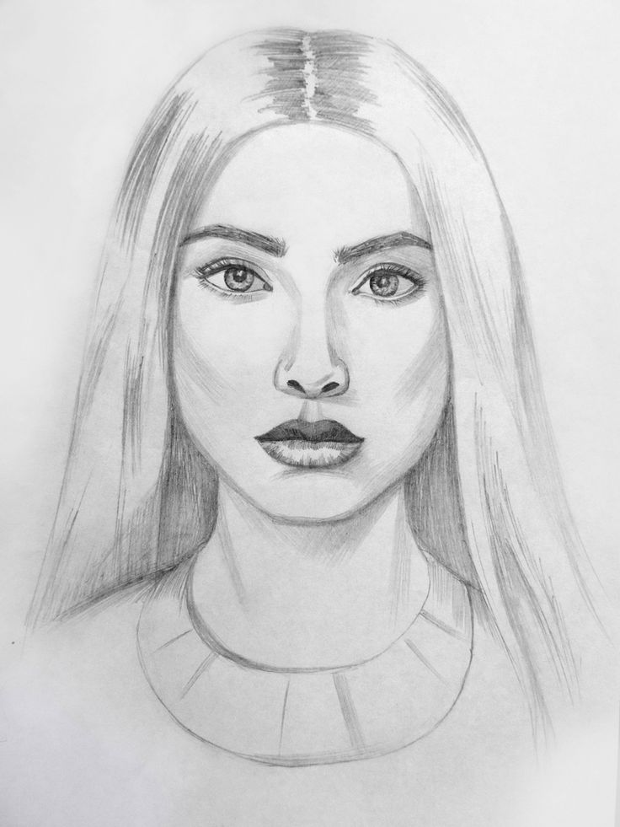
ПОРТФОЛИО ВОСПИТАТЕЛЯ
Фамилия
Имя
Отчество

Slide 2
ЛИЧНЫЕ ДАННЫЕ

Slide 3
ОБРАЗОВАНИЕ

Slide 4
СТАЖ РАБОТЫ

Slide 5
КВАЛИФИКАЦИЯ

Slide 6
ПОВЫШЕНИЕ КВАЛИФИКАЦИИ (КУРСЫ)

Slide 7
НАГРАДЫ (ГРАМОТЫ, БЛАГОДАРНОСТИ, ДИПЛОМЫ)

Slide 8
РЕЙТИНГ ПЕДАГОГА

Slide 9
ДИАГНОСТИКА РАЗВИТИЯ ДЕТЕЙ

Slide 10
ДОСТИЖЕНИЯ ВОСПИТАННИКОВ

Slide 11
МЕТОДИЧЕСКАЯ КОПИЛКА

Slide 12
Воспитатель года

Slide 13
Самообразование

Slide 14
Доклады

Slide 15
Открытые мероприятия (занятия, показы, и др.)

Slide 16
Работа над методической темой (технология)

Slide 17
Публикации

Slide 18
Проекты

Slide 19
Просвещение родителей

Slide 20
САМОАНАЛИЗ САМОРАЗВИТИЕ

